Slide 1
§5. Непрерывность функций
п.5.1. Понятие непрерывности функции
Говорят, что функция f(x) непрерывна в точке х₀, если
Если то говорят, что функция f(x) непрерывна в точке х₀ справа.
Если то говорят, что функция f(x) непрерывна в точке х₀ слева.
Утверждение. Для непрерывности функции f(x) в точке х₀ необходимо и достаточно, чтобы она была непрерывна в этой точке и слева, и справа.

Slide 2
§5. Непрерывность функций
п.5.1. Понятие непрерывности функции
Функция f(x) называется непрерывной в интервале (а;b), если она непрерывна в каждой точке этого интервала.
Функция f(x) называется непрерывной на отрезке [а;b], если она непрерывна в интервале (а;b) и в точке х=а непрерывна справа, а в точке х=b непрерывна слева.

Slide 3
§5. Непрерывность функций
п.5.2. Точки разрыва и их классификация
Пусть функция f(x) определена на некотором интервале (а;b), исключая, возможно, точку х₀∈(а;b).
Говорят, что х₀ есть точка разрыва функции f(x), если в этой точке данная функция не является непрерывной или вообще не задана.

Slide 4
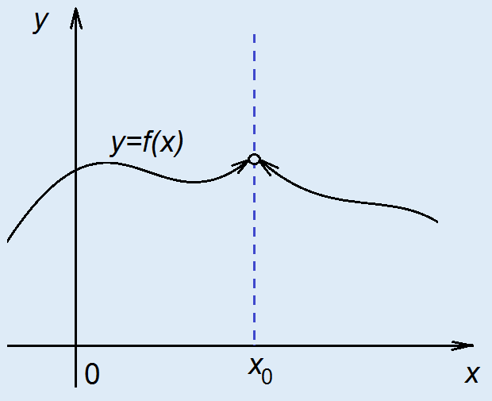
§5. Непрерывность функций
п.5.2. Точки разрыва и их классификация
Классификация точек разрыва
(1) Устранимая точка разрыва – это такая точка разрыва х₀ функции f(x), в которой существуют и равны односторонние пределы
f(x₀+0)= f(x₀-0), но они не равны значению функции в этой точке, если данная функция вообще определена в ней.

Slide 5
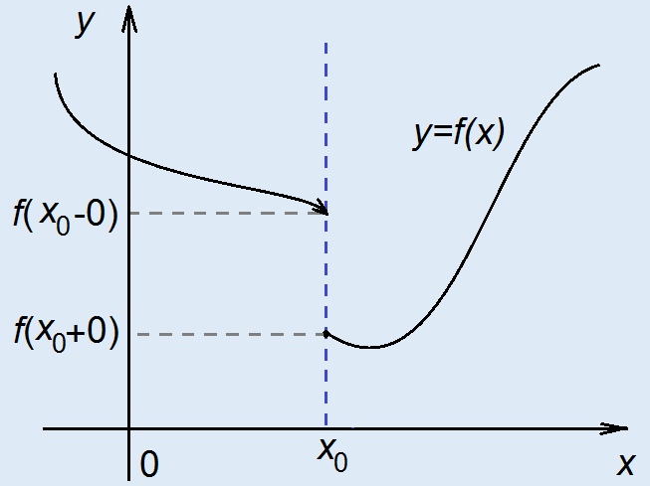
§5. Непрерывность функций
п.5.2. Точки разрыва и их классификация
Классификация точек разрыва
(2) Точка разрыва 1-го рода – это такая точка разрыва
х₀ функции f(x), в которой существуют конечные односторонние пределы, но они не равны между собой, т.е. f(x₀+0)≠f(x₀-0).
Величину |f(x₀+0)-f(x₀-0)| называют скачком функции.

Slide 6
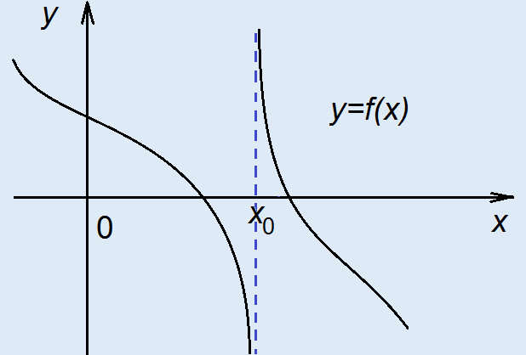
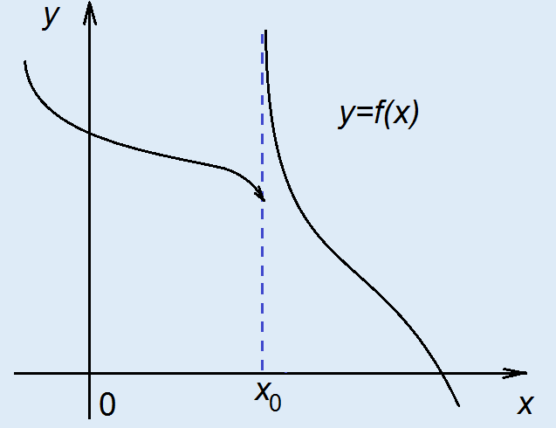
§5. Непрерывность функций
п.5.2. Точки разрыва и их классификация
Классификация точек разрыва
(3) Точка разрыва 2-го рода – это любая точка разрыва, не являющаяся устранимой или точкой разрыва 1-го рода
(если хотя бы один из односторонних пределов бесконечен или не существует).

Slide 7
§5. Непрерывность функций
п.5.3. Свойства непрерывных функций
Свойство 1. Сумма, произведение и частное двух непрерывных функций есть функция непрерывная (для частного – за исключением тех значений аргумента, в которых делитель равен нулю).
Свойство 2. Пусть функция u=ϕ(x) непрерывная в точке х₀, а функция y=f(u) непрерывна в точке u₀=ϕ(x₀). Тогда сложная функция f(ϕ(x)) непрерывна в точке х₀.

Slide 8
§5. Непрерывность функций
п.5.3. Свойства непрерывных функций
Свойство 3. Если функция у=f(x) непрерывна и строго монотонна на отрезке [a,b] оси Ох, то обратная функция y=ϕ(x) также непрерывна и монотонна на соответствующем отрезке [c,d] оси Оу.
Свойство 4. Все элементарные функции непрерывны при всех значениях х, для которых они определены.

Slide 9
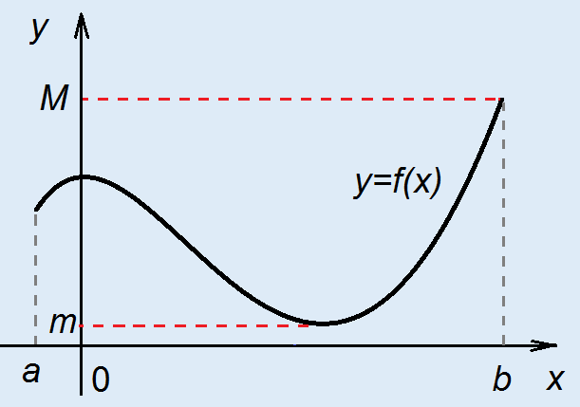
§5. Непрерывность функций
п.5.4. Основные теоремы о непрерывных функциях
Первая теорема Вейерштрасса.
Если функция f(x) непрерывна на отрезке [a,b], то она ограничена на этом отрезке.
Вторая теорема Вейерштрасса.
Если функция f(x) непрерывна на отрезке [a, b], то она достигает на этом отрезке своего наибольшего и наименьшего значений.

Slide 10
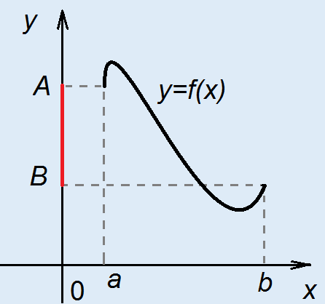
§5. Непрерывность функций
п.5.4. Основные теоремы о непрерывных функциях
Первая теорема Больцано-Коши.
Если функция у=f(x) непрерывна на отрезке [a,b] и принимает на его концах неравные значения f(a)=A и f(b)=B, то на этом отрезке она принимает и все промежуточные значения между А и В.

Slide 11
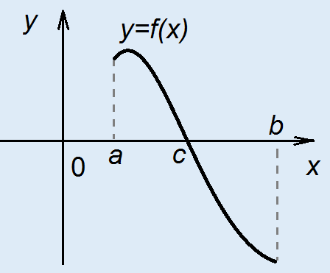
§5. Непрерывность функций
п.5.4. Основные теоремы о непрерывных функциях
Вторая теорема Больцано-Коши.
Если функция у=f(x) непрерывна на отрезке [a,b] и на его концах принимает значения разных знаков, то найдется точка с∈(a,b), в которой заданная функция обращается в ноль, т.е. f(c)=0.

Slide 12
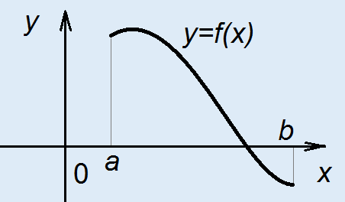
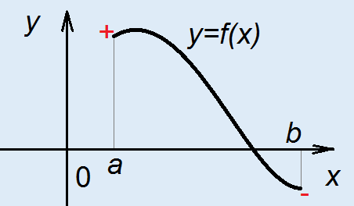
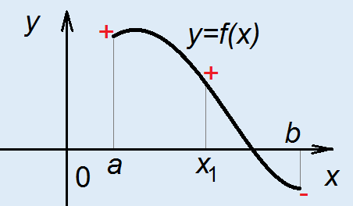
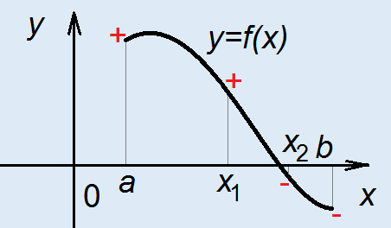
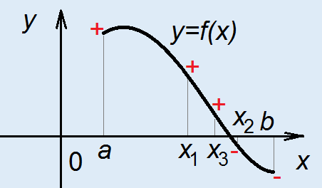
§5. Непрерывность функций
п.5.4. Основные теоремы о непрерывных функциях
Данная теорема лежит в основе так называемого «метода половинного деления», который используется для нахождения корня уравнения f(x)=0.

Slide 13
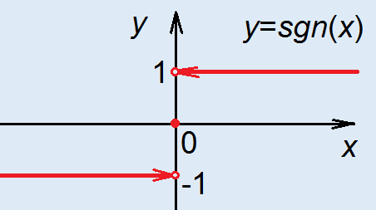
§5. Непрерывность функций
п.5.5. Примеры непрерывных и разрывных функций
1) Все основные элементарные функции (С, x^{α}, a^{x}, log_{a}x, sinx, cosx, tgx, ctgx, arscinx, arccosx, arctgx, arcctgx) непрерывны в каждой точке своего задания.
2) Элементарная функция f(x), заданная на некотором интервале (a,b), непрерывна на этом интервале.
3) Функция
непрерывна всюду, кроме точки х₀=0.
Эта точка является точкой разрыва 1-го рода.

Slide 14
§5. Непрерывность функций
п.5.5. Примеры непрерывных и разрывных функций
3) Функция Дирихле
в каждой точке х₀ имеет разрывы второго рода, т.к. в каждой точке не существует ни одного из односторонних пределов.

Slide 15
§5. Непрерывность функций
п.5.5. Примеры непрерывных и разрывных функций
4) Исследовать на непрерывность функцию
Функция не является элементарной
Решение:
определена при –х–1>0 ⇒ x< –1.
Т.е. на указанном промежутке функция определена ⇒ непрерывна при х∈(-∞;-1)
определены при ∀х∈R.
Т.е. f(x) непрерывна при х∈(-1;3) и при х∈(3;5)

Slide 16
§5. Непрерывность функций
п.5.5. Примеры непрерывных и разрывных функций
определена при х≥4.
Т.е. при х∈(5;+∞) исходная функция также непрерывна.
Итак, f(x) непрерывна на (-∞;-1),(-1;3),(3;5),(5;+∞).
Осталось проверить точки х=-1, х=3, х=5 – точки, подозрительные на разрыв.

Slide 17
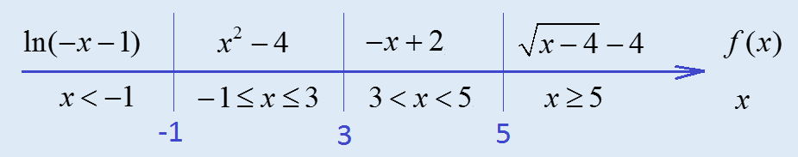
§5. Непрерывность функций
п.5.5. Примеры непрерывных и разрывных функций
Проверяем точки х₀. Для этого находим односторонние пределы:
и значение функции в точке f(x₀) (если она в ней задана).

Slide 18
§5. Непрерывность функций
п.5.5. Примеры непрерывных и разрывных функций
Предел слева бесконечен ⇒ х₀= -1 – точка разрыва 2-го рода.

Slide 19
§5. Непрерывность функций
п.5.5. Примеры непрерывных и разрывных функций
Это не предел!!! Это значение функции в точке!!!
но они конечны ⇒
⇒ х₀= 3 – точка разрыва 1-го рода.

Slide 20
§5. Непрерывность функций
п.5.5. Примеры непрерывных и разрывных функций
⇒ х₀= 5 – точка непрерывности.

Slide 21
§5. Непрерывность функций
п.5.5. Примеры непрерывных и разрывных функций
Установлено, что f(x) непрерывна на (-∞;-1), (-1;3), (3;5), (5;+∞).
В точках х=-1, х=3 есть разрыв, в точке х=5 нет разрыва.
Ответ:
f(x) непрерывна на (-∞;-1), (-1;3), (3;+∞).
х = -1 – точка разрыва 2-го рода.
х = 3 – точка разрыва 1-го рода.

